Slide 1
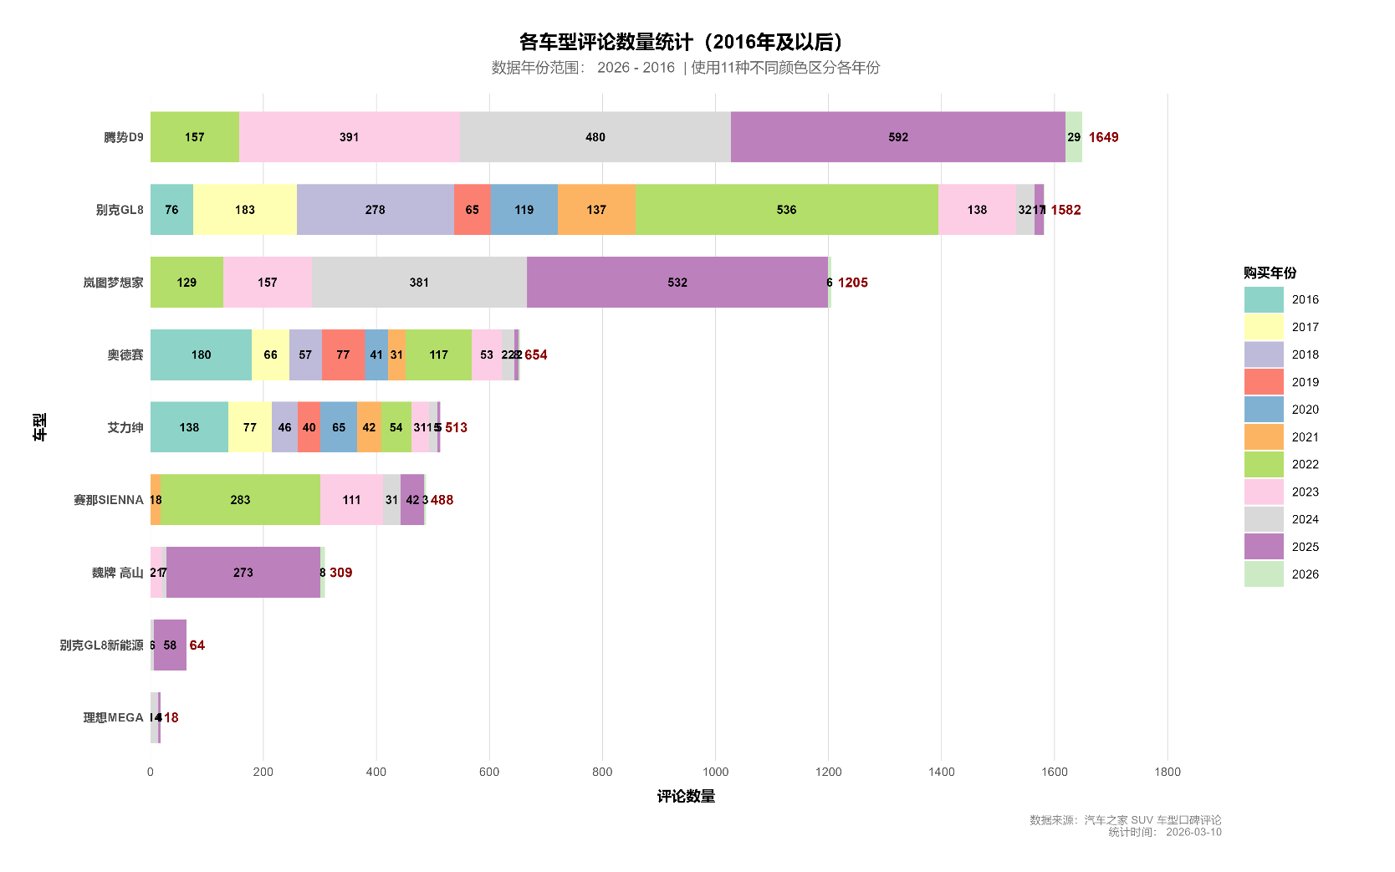
NX1用户趋势分析-1.口碑数据
车型名称 | 2016 | 2017 | 2018 | 2019 | 2020 | 2021 | 2022 | 2023 | 2024 | 2025 | 2026 | 总计
腾势D9 | 0 | 0 | 0 | 0 | 0 | 0 | 157 | 391 | 480 | 592 | 29 | 1649
别克GL8 | 76 | 183 | 278 | 65 | 119 | 137 | 536 | 138 | 32 | 17 | 1 | 1582
岚图梦想家 | 0 | 0 | 0 | 0 | 0 | 0 | 129 | 157 | 381 | 532 | 6 | 1205
奥德赛 | 180 | 66 | 57 | 77 | 41 | 31 | 117 | 53 | 22 | 8 | 2 | 654
艾力绅 | 138 | 77 | 46 | 40 | 65 | 42 | 54 | 31 | 15 | 5 | 0 | 513
赛那SIENNA | 0 | 0 | 0 | 0 | 0 | 18 | 283 | 111 | 31 | 42 | 3 | 488
魏牌 高山 | 0 | 0 | 0 | 0 | 0 | 0 | 0 | 21 | 7 | 273 | 8 | 309
别克GL8新能源 | 0 | 0 | 0 | 0 | 0 | 0 | 0 | 0 | 6 | 58 | 0 | 64
理想MEGA | 0 | 0 | 0 | 0 | 0 | 0 | 0 | 0 | 14 | 4 | 0 | 18
车型名称 | 评论数量 | 平均字数 | 总字数
腾势D9 | 1649 | 1092.0 | 180万字
别克GL8 | 1582 | 737.3 | 116万字
岚图梦想家 | 1205 | 1147.9 | 138万字
奥德赛 | 654 | 470.4 | 30万字
艾力绅 | 513 | 463.3 | 23万字
赛那SIENNA | 488 | 828.2 | 40万字
魏牌 高山 | 309 | 972.0 | 30万字
别克GL8新能源 | 64 | 774.1 | 4.9万字
理想MEGA | 18 | 962.3 | 1.7万字
腾势D9
别克GL8
岚图梦想家
奥德赛
艾力绅
赛那SIENNA
魏牌 高山
别克GL8新能源
理想MEGA
选择2022年后数据
车型名称 | 2025 | 2022 | 2024 | 2023 | 2018 | 2017 | 2016 | 2021 | 2020 | 2019 | 2026 | 总计
腾势D9 | 592 | 157 | 480 | 391 | 0 | 0 | 0 | 0 | 0 | 0 | 29 | 1649
别克GL8 | 17 | 536 | 32 | 138 | 278 | 183 | 76 | 137 | 119 | 65 | 1 | 1582
岚图梦想家 | 532 | 129 | 381 | 157 | 0 | 0 | 0 | 0 | 0 | 0 | 6 | 1205
奥德赛 | 8 | 117 | 22 | 53 | 57 | 66 | 180 | 31 | 41 | 77 | 2 | 654
艾力绅 | 5 | 54 | 15 | 31 | 46 | 77 | 138 | 42 | 65 | 40 | 0 | 513
赛那SIENNA | 42 | 283 | 31 | 111 | 0 | 0 | 0 | 18 | 0 | 0 | 3 | 488
魏牌 高山 | 273 | 0 | 7 | 21 | 0 | 0 | 0 | 0 | 0 | 0 | 8 | 309
别克GL8新能源 | 58 | 0 | 6 | 0 | 0 | 0 | 0 | 0 | 0 | 0 | 0 | 64
理想MEGA | 4 | 0 | 14 | 0 | 0 | 0 | 0 | 0 | 0 | 0 | 0 | 18

Slide 2
NX1用户趋势分析-1.口碑数据
文本举例：
梦想家PHEV，腾势D9，高山8，别克GL8 PHEV ，理想MEGA，ELYSION
基础信息
核心信息
分项信息
总口 碑数量 | 在售 口碑数量 | 车型名称 | 车型版本 | 发表时间 | 行驶里程 | 夏季电耗 | 春秋电耗 | 冬季电耗 | 夏季续航 | 春秋续航 | 冬季续航 | 百公里 油耗 | 裸车购 买价 | 购买时间 | 购买地点 | 最满意 | 最不满意 | 空间评分 | 空间评论
1204 | 749 | 岚图梦想家 | 2026款 PHEV 乾崑Ultra | 2026/3/5 | 3700km |  | 21.0kWh |  |  | 290公里 |  | 5.7L | 41.90万 | Feb-26 | 深圳 | 最满意的其实不是智驾也不是动力，盯着第二排那两个零重力座椅，上周带我爸妈去密云单程一百多公里，他们平时坐车超过一小时就说腰紧，这次上了高速把座椅按摩开着腿托抬起来，两个人一路迷糊到目的地，我爸下车还念叨这椅子比家里那台芝华仕更合适，后排那个冷暖冰箱也好用，带娃路上水果酸奶都能放得稳，17.3寸的屏找个动画片一开，孩子安安静静，副驾那位打开剧集自己看，车里算是清净了一路。 | 不太喜欢的就出在装配工艺，提车那天瞅见驾驶侧门板和车门缝有点大，销售说每台车都差不多，我跑去展车看了眼确实一样，后来有次ota之后语音助手没动静，重启车机才恢复，倒车影像冷启动要等几秒，地下车库那次后面有个矮桩，屏幕没出来我就只能扭头看，云灰内饰视觉好看，家里有孩子的要多考虑，我家那个小祖宗上周在车上吃巧克力，蹭到座椅上了湿巾和清洁剂轮番上阵才弄干净。 | 5 | 这车确实有底子，轴距三米二，二排腿能伸直，我身高一七八坐到第三排腿部还有一拳多，不是那种临时小板凳，后备箱满座能塞两个二十八寸箱子外加几个背包，上次帮朋友搬家把三排放倒，直接把一个单人沙发推进去，车身宽，老小区地库拐弯得放慢多看两眼，侧方停车靠边缘时心里要有距离，轮毂别蹭。
驾驶感受评分 | 驾驶感受评论 | 续航 评分 | 续航评论 | 外观 评分 | 外观评论 | 内饰评分 | 内饰评论 | 性价比评分 | 性价比评论 | 智能化评分 | 智能化评论 | 油耗评分 | 油耗评论 | 配置评分 | 配置评论 | 观看数 | 点赞数 | 评论数 | 购车目的
5 | 这车开起来不像那么大的体型，双电机四驱总功率490kW扭矩915牛米零百5.9秒，电门响应跟脚，红绿灯起步基本第一批走，满载七人上高速加速并线不犹豫，后轮转向双向十度，掉头半径像紧凑型轿车，小区里双向车道一把就过去，魔毯空气悬架过减速带不颠，路面有大坑洼也能滤掉，急加速时发动机介入那一下噪音起来比较明显，高速上A柱风噪能听到。 | 4 | 这车标的是CLTC纯电350公里，我在市区开空调实测大概290上下，上下班通勤40公里一周补一次，120巡航掉得快一些在220左右，5C快充速度给到，有次在服务区去个洗手间买杯咖啡回来电量从20干到80，亏电油耗我跑高速测过七点八升，市区馈电八个多，纯电能耗二十度每百公里，算账下来比加油划算，电池包在底盘下面，走烂路会多看地面，护板厚但我还是会避开大坎。 | 5 | 选的是旭日紫，我就是想要个显眼的颜色，晴天看就是紫的，阴天又偏深灰，阳光下能看到漆面里的金属颗粒，邻居来问这是不是贴了改色膜，前脸那个扶摇直上格栅一排排镀铬饰条配贯穿大灯，远远看挺有辨识度，车长五米三，停到哪儿都比旁边车显得更大一圈，去洗车店师傅说按大型车算每次要多收二十，次数多了还是能感觉出来。 | 5 | 选云灰，眼睛看着亮，比纯黑敞快些，比米色耐脏一点点，麂皮绒顶棚摸上去细腻，车里气味很轻，这点给好评，销售提到母婴级用料，接触下来不刺鼻，中控几块屏幕显示细腻，鸿蒙系统用起来跟家里华为平板一个路数，菜单层级偏深，想调个座椅按摩要多划几下，座椅26点按摩比我家那台老Q5贴合，跑长途把它开着肩背不紧。 | 4 | 按我这台算，裸车42.99万加智驾包1.2万保险1.2万购置税七千多，落地差不多44万，这个价位同时带华为乾崑ADS 4鸿蒙座舱5八百伏平台5C超充空悬加CDC后轮转向的MPV，目前就它一台，岚图背靠东风做事更稳，品牌层面心里更有底，售后网点少一些，去保养要跑三十公里，对比同配置的合资MPV价格就不在一个区间，我自己看完账觉得值得，早买早享受。 | 4 | 鸿蒙座舱5用起来顺，像在用华为平板，四音区识别挺准，岳母说把空调开大点系统能跟上，乾崑ADS 4在高速比较省力，自动变道给到动作，进出匝道也稳，城市场景还在磨合，遇到加塞时反应慢一些要接管，跨层泊车在地库跑过几次能自己找车位停进去，速度不快，后面车催的时候你就得让一让，AR感应尾门要对着地上的投影踢准，我媳妇儿老踢不到位，最后直接手按。 | 0 |  | 0 |  | 40 | 1 | 12

Slide 3
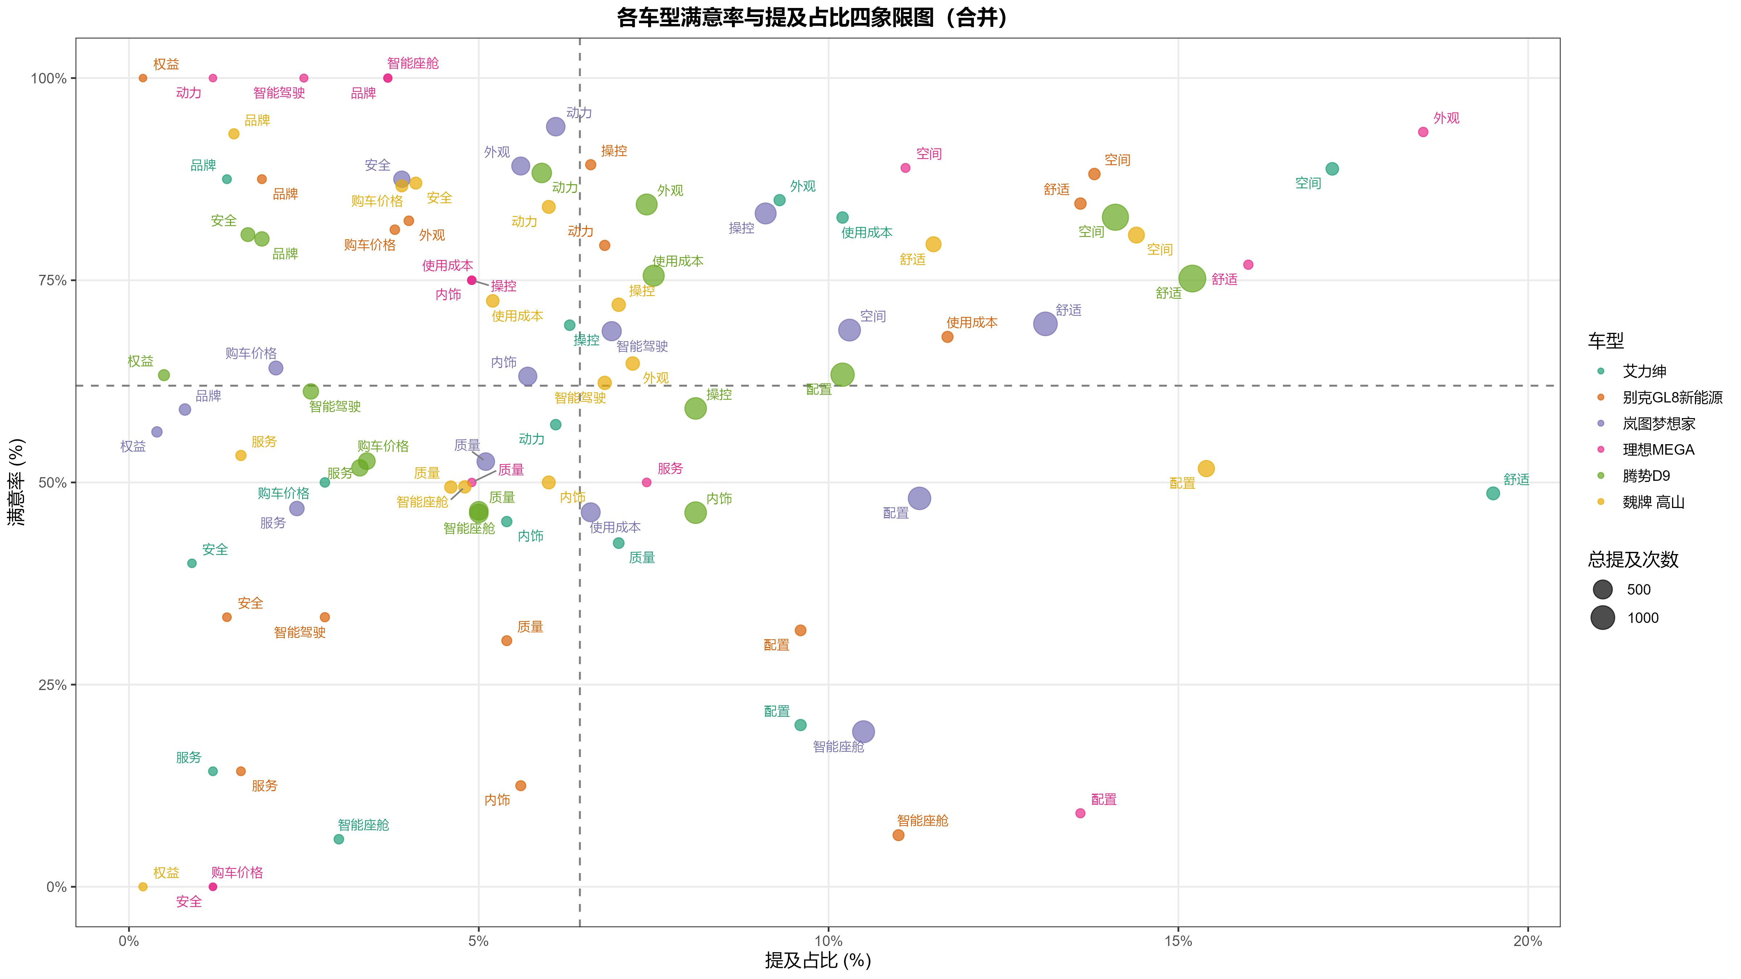
NX1用户趋势分析-L1级IPA分析
序号 | L1维度
1 | - 品牌
2 | - 安全
3 | - 操控
4 | - 动力
5 | - 质量
6 | - 外观
7 | - 舒适
8 | - 使用成本
9 | - 购车价格
10 | - 配置
11 | - 空间
12 | - 内饰
13 | - 服务
14 | - 权益
15 | - 智能座舱
16 | - 智能驾驶
梦想家PHEV，
腾势D9，
高山8，
别克GL8 PHEV
理想MEGA

Slide 4
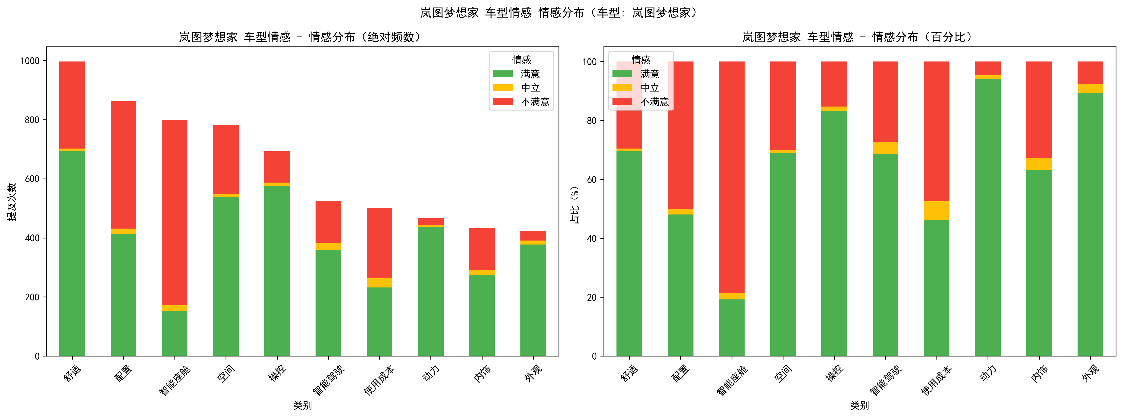
NX1用户趋势分析-以梦想家为例展开L1级统计
总口碑数量 | 在售口碑数量 | 车型名称 | 车型版本 | 最满意 | 最不满意
1204 | 749 | 岚图梦想家 | 2026款 PHEV 乾崑Ultra | 最满意的其实不是智驾也不是动力，盯着第二排那两个零重力座椅，上周带我爸妈去密云单程一百多公里，他们平时坐车超过一小时就说腰紧，这次上了高速把座椅按摩开着腿托抬起来，两个人一路迷糊到目的地，我爸下车还念叨这椅子比家里那台芝华仕更合适，后排那个冷暖冰箱也好用，带娃路上水果酸奶都能放得稳，17.3寸的屏找个动画片一开，孩子安安静静，副驾那位打开剧集自己看，车里算是清净了一路。 | 不太喜欢的就出在装配工艺，提车那天瞅见驾驶侧门板和车门缝有点大，销售说每台车都差不多，我跑去展车看了眼确实一样，后来有次ota之后语音助手没动静，重启车机才恢复，倒车影像冷启动要等几秒，地下车库那次后面有个矮桩，屏幕没出来我就只能扭头看，云灰内饰视觉好看，家里有孩子的要多考虑，我家那个小祖宗上周在车上吃巧克力，蹭到座椅上了湿巾和清洁剂轮番上阵才弄干净。
车型名称 | 类别 | 不满意 | 中立 | 满意 | 总提及 | 提及占比 | 满意率
岚图梦想家 | 舒适 | 295 | 8 | 694 | 997 | 13.1 | 69.6%
岚图梦想家 | 配置 | 431 | 17 | 414 | 862 | 11.3 | 48.0%
岚图梦想家 | 智能座舱 | 626 | 19 | 153 | 798 | 10.5 | 19.2%
岚图梦想家 | 空间 | 235 | 9 | 539 | 783 | 10.3 | 68.8%
岚图梦想家 | 操控 | 106 | 10 | 577 | 693 | 9.1 | 83.3%
岚图梦想家 | 智能驾驶 | 143 | 21 | 360 | 524 | 6.9 | 68.7%
岚图梦想家 | 使用成本 | 238 | 31 | 232 | 501 | 6.6 | 46.3%
岚图梦想家 | 动力 | 22 | 6 | 438 | 466 | 6.1 | 94.0%
岚图梦想家 | 内饰 | 143 | 17 | 274 | 434 | 5.7 | 63.1%
岚图梦想家 | 外观 | 32 | 14 | 377 | 423 | 5.6 | 89.1%
岚图梦想家 | 质量 | 173 | 11 | 204 | 388 | 5.1 | 52.6%
岚图梦想家 | 安全 | 28 | 9 | 259 | 296 | 3.9 | 87.5%
岚图梦想家 | 服务 | 92 | 7 | 87 | 186 | 2.4 | 46.8%
岚图梦想家 | 购车价格 | 38 | 19 | 102 | 159 | 2.1 | 64.2%
岚图梦想家 | 品牌 | 15 | 10 | 36 | 61 | 0.8 | 59.0%
岚图梦想家 | 权益 | 12 | 2 | 18 | 32 | 0.4 | 56.3%
eg:基于上面提及率最高的1个L1级指标展开L2级拆分分析：

Slide 5
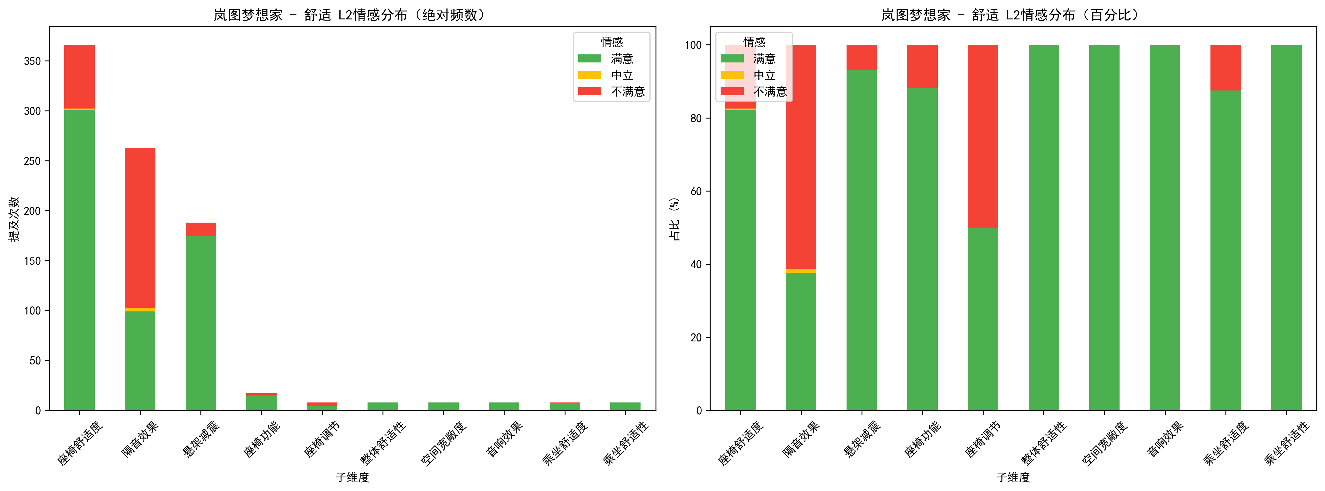
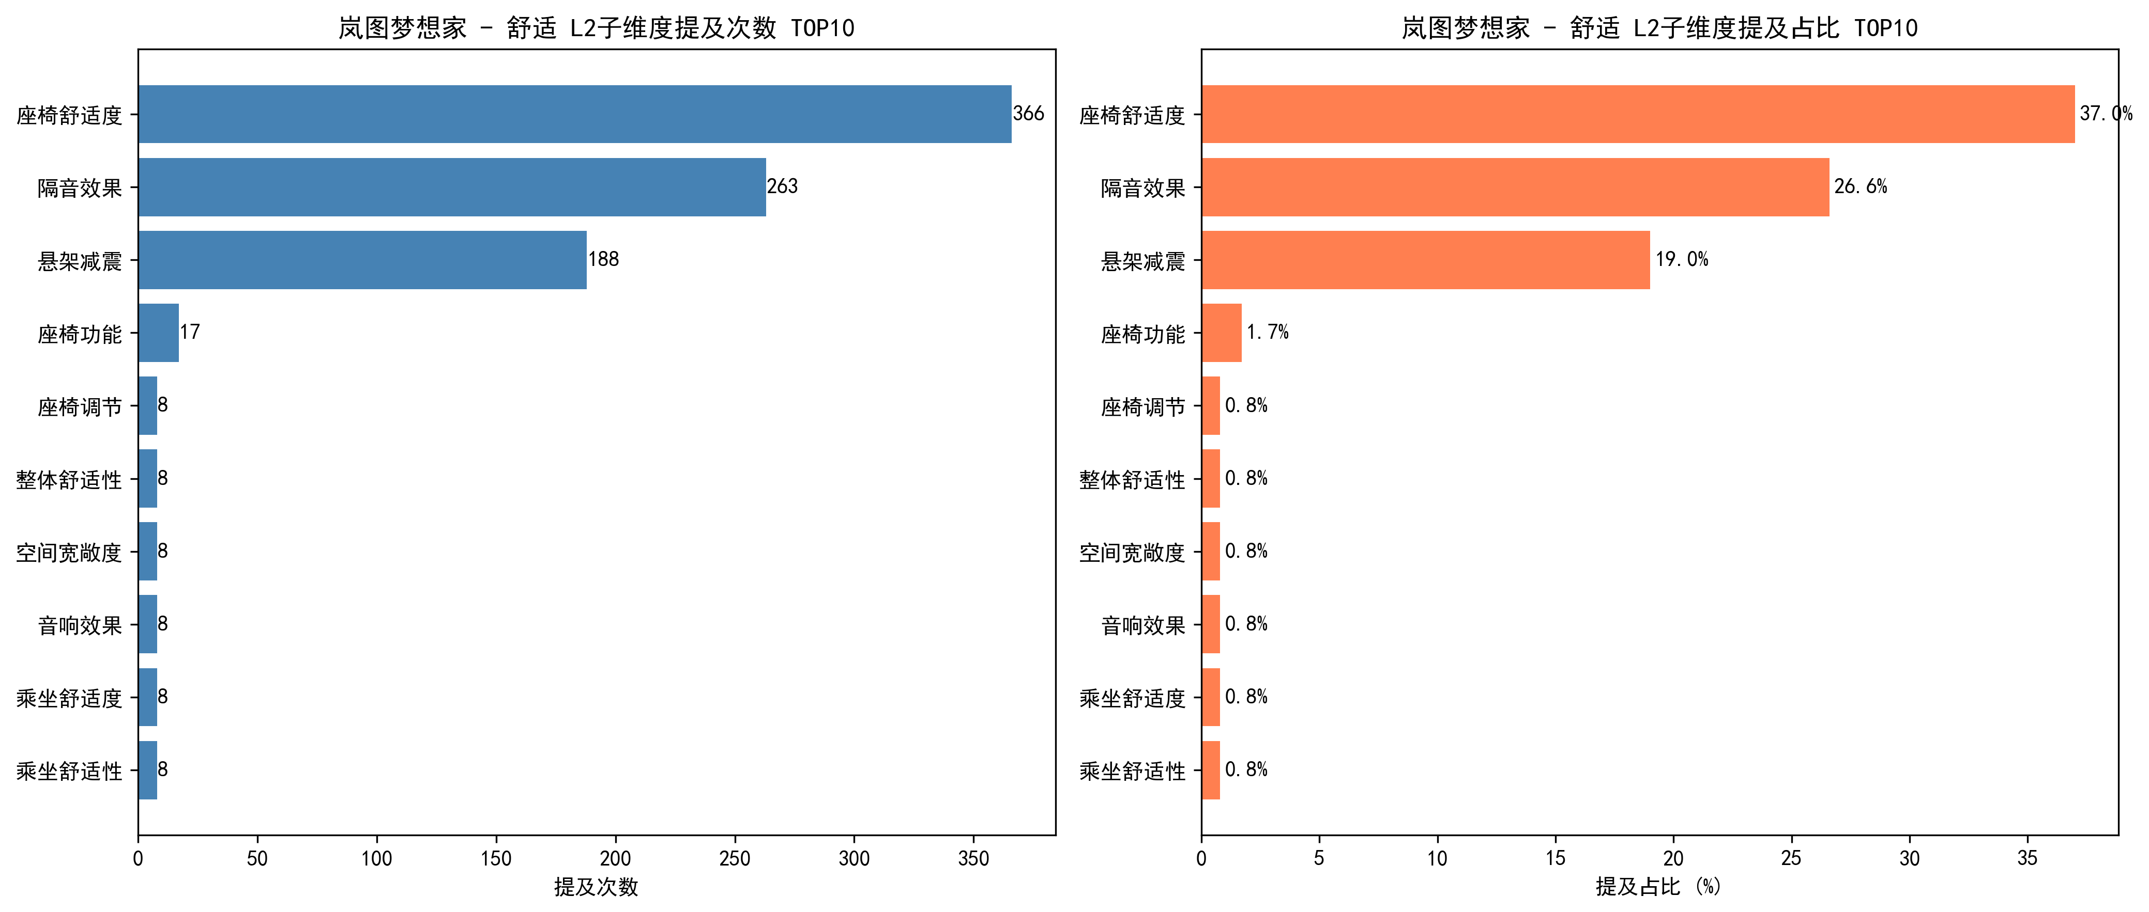
NX1用户趋势分析-梦想家L2-舒适
车型名称 | 类别 | 不满意 | 中立 | 满意 | 总提及 | 提及占比 | 满意率
岚图梦想家 | 舒适 | 295 | 8 | 694 | 997 | 13.1 | 69.6%
L2项目 | 不满意 | 中立 | 满意 | 总提及 | 满意率 | 中立率 | 不满意率 | 提及占比
座椅舒适度 | 64 | 1 | 301 | 366 | 82.2 | 0.3 | 17.5 | 37
隔音效果 | 161 | 3 | 99 | 263 | 37.6 | 1.1 | 61.2 | 26.6
悬架减震 | 13 | 0 | 175 | 188 | 93.1 | 0 | 6.9 | 19
座椅功能 | 2 | 0 | 15 | 17 | 88.2 | 0 | 11.8 | 1.7
座椅调节 | 4 | 0 | 4 | 8 | 50 | 0 | 50 | 0.8
整体舒适性 | 0 | 0 | 8 | 8 | 100 | 0 | 0 | 0.8
空间宽敞度 | 0 | 0 | 8 | 8 | 100 | 0 | 0 | 0.8
音响效果 | 0 | 0 | 8 | 8 | 100 | 0 | 0 | 0.8
乘坐舒适度 | 1 | 0 | 7 | 8 | 87.5 | 0 | 12.5 | 0.8
乘坐舒适性 | 0 | 0 | 8 | 8 | 100 | 0 | 0 | 0.8
空调效果 | 1 | 0 | 7 | 8 | 87.5 | 0 | 12.5 | 0.8
空间舒适性 | 0 | 0 | 7 | 7 | 100 | 0 | 0 | 0.7
空间 | 0 | 0 | 4 | 4 | 100 | 0 | 0 | 0.4
空间布局 | 0 | 0 | 4 | 4 | 100 | 0 | 0 | 0.4
乘坐平稳性 | 0 | 0 | 4 | 4 | 100 | 0 | 0 | 0.4
座椅调节便利性 | 3 | 0 | 0 | 3 | 0 | 0 | 100 | 0.3
座椅通风 | 2 | 0 | 1 | 3 | 33.3 | 0 | 66.7 | 0.3
内饰氛围 | 0 | 0 | 3 | 3 | 100 | 0 | 0 | 0.3
空间舒适度 | 0 | 0 | 2 | 2 | 100 | 0 | 0 | 0.2
座椅通风效果 | 1 | 0 | 1 | 2 | 50 | 0 | 50 | 0.2
L2级指标中需要进行数据优化：
1.按照4象限IPA规则，着重分析高提及率项目；
高满意/低提及
高满意/高提及
低满意/低提及
低满意/高提及

Slide 6
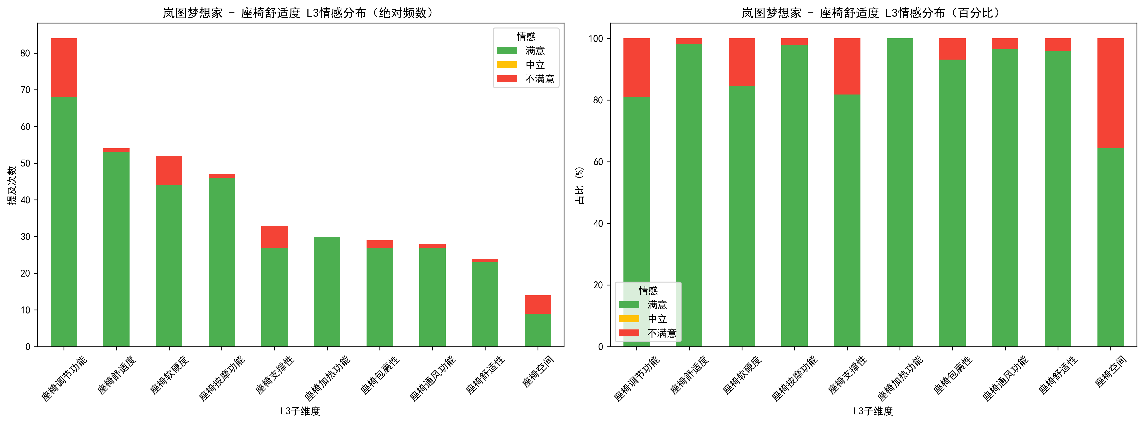
NX1用户趋势分析-梦想家L3-座椅舒适度
subcategory_l3 | 不满意 | 中立 | 满意 | 总提及 | 满意率 | 中立率 | 不满意率 | 提及占比 | 累计占比
座椅调节功能 | 16 | 0 | 68 | 84 | 81 | 0 | 19 | 16 | 16
座椅舒适度 | 1 | 0 | 53 | 54 | 98.1 | 0 | 1.9 | 10.3 | 26.3
座椅软硬度 | 8 | 0 | 44 | 52 | 84.6 | 0 | 15.4 | 9.9 | 36.2
座椅按摩功能 | 1 | 0 | 46 | 47 | 97.9 | 0 | 2.1 | 8.9 | 45.1
座椅支撑性 | 6 | 0 | 27 | 33 | 81.8 | 0 | 18.2 | 6.3 | 51.4
座椅加热功能 | 0 | 0 | 30 | 30 | 100 | 0 | 0 | 5.7 | 57.1
座椅包裹性 | 2 | 0 | 27 | 29 | 93.1 | 0 | 6.9 | 5.5 | 62.6
座椅通风功能 | 1 | 0 | 27 | 28 | 96.4 | 0 | 3.6 | 5.3 | 67.9
座椅舒适性 | 1 | 0 | 23 | 24 | 95.8 | 0 | 4.2 | 4.6 | 72.5
座椅空间 | 5 | 0 | 9 | 14 | 64.3 | 0 | 35.7 | 2.7 | 75.2
category | subcategory_l2 | subcategory_l3 | sentiment_l3 | evidence_l3 | 车型
舒适 | 座椅舒适度 | 座椅调节功能 | 不满意 | 但第三排由于座椅下面有个横梁，不能调节 | 岚图梦想家
舒适 | 座椅舒适度 | 座椅调节功能 | 不满意 | 前排座位没有腿托 | 岚图梦想家
舒适 | 座椅舒适度 | 座椅调节功能 | 不满意 | 不满意的地方这个车最后一排靠背不能调节有点不是舒服 | 岚图梦想家
舒适 | 座椅舒适度 | 座椅调节功能 | 不满意 | 有时候坐在第二排，不小心碰到面板，座椅就开始调节，或者是其他功能被触发，真的很影响乘坐体验。 | 岚图梦想家
舒适 | 座椅舒适度 | 座椅调节功能 | 不满意 | 二排航空座椅脚托能再打高一点就再好不过了 | 岚图梦想家
舒适 | 座椅舒适度 | 座椅调节功能 | 不满意 | 第三排座椅下方有个小斜坡，我186身高坐久了膝盖会有点顶，要是能调平就完美了。 | 岚图梦想家
舒适 | 座椅舒适度 | 座椅调节功能 | 不满意 | 轨道太长，调整起来有点麻烦，老人操作也不方便。 | 岚图梦想家
舒适 | 座椅舒适度 | 座椅调节功能 | 不满意 | 座椅靠背的角度调节找不到舒服的位置。 | 岚图梦想家
舒适 | 座椅舒适度 | 座椅调节功能 | 不满意 | 手一蹭座椅通风或是加热就自行开启了，还得低头去查看，开车的时候挺令人烦躁的。 | 岚图梦想家
舒适 | 座椅舒适度 | 座椅调节功能 | 不满意 | 座椅靠背的角度调节找不到舒服的位置 | 岚图梦想家
舒适 | 座椅舒适度 | 座椅调节功能 | 不满意 | 主驾中央扶手处加高五公分，梦想家前车头较高，座椅调整好高度后，明显感觉中央扶手偏低。 | 岚图梦想家
舒适 | 座椅舒适度 | 座椅调节功能 | 不满意 | 中排座椅也不能完全躺平 | 岚图梦想家
舒适 | 座椅舒适度 | 座椅调节功能 | 不满意 | 让我最失望的是它的座椅没有脚踏 | 岚图梦想家
舒适 | 座椅舒适度 | 座椅调节功能 | 不满意 | 梦想家的座椅不能完全放平 | 岚图梦想家
舒适 | 座椅舒适度 | 座椅调节功能 | 不满意 | 座椅第三排应增加靠背角度可调整 | 岚图梦想家
舒适 | 座椅舒适度 | 座椅调节功能 | 不满意 | 另腿拖调节到最高，角度放脚还是觉得矮了。 | 岚图梦想家

Slide 7
现有LLM模型分析的问题
序号 | 车型A | L1级 | L2级 | L3级
1 | 梦想家 | 16项 | 1000项+ （核心200-300个） | L2*40-50个项目 （核心500-900个）
1. 目前使用LLM模型做大数据分析的时，对L2级的拆解过于稀疏，没有回顾上下文，整体还需要再进行优化；
2. 个人建议需要考虑时间维度的变化，但是这样样本密度可能不够，需要多轮测试；
3. 面向商品企划领域，该分析方式每个车型需要约￥50-100API使用成本。
能够得到的输出物是聚焦用户场景的满意度和提及率分析表；

